Slide 1
النظام البيئي

Slide 2
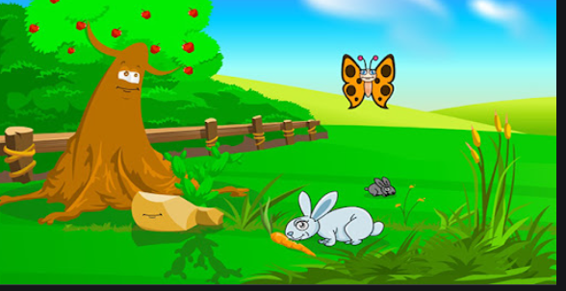
البيئة
هي كل ما يحيط بالكائن الحي من مكونات حية وغير حية

Slide 3
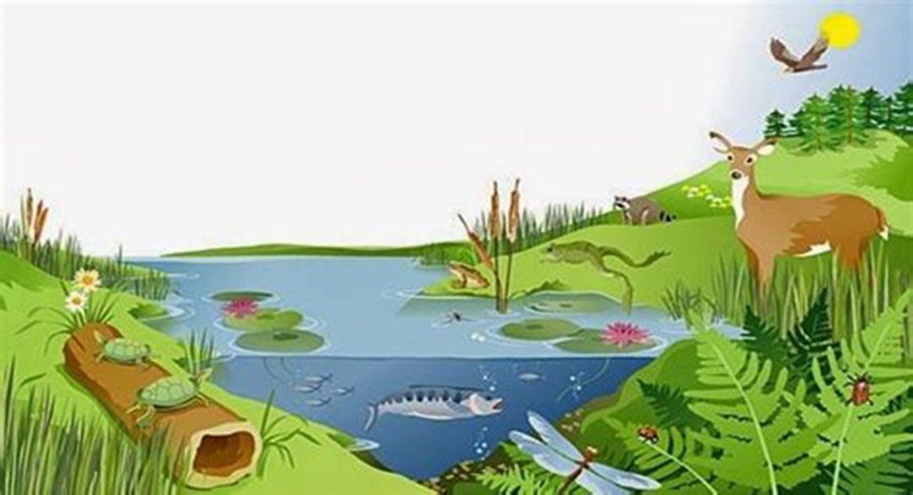
النظام البيئي
هو تفاعل الكائنات الحية مه المكونات غير الحية في بيئاتها

Slide 5
نشاط1
مكونات غير حية
الهواء /الماء
الشمس
الحيوان
النبات
الانسان

Slide 6
أصنف الكلمات الاتية الى مكونات حية وغير حية (الفيل/الماء/الشمس/العشب/الهواء/الأسد/الصخور/الحشرات
مكونات غير حية | مكونات حية
الماء
الفيل
الشمس
الاسد
الهواء
الحشرات
الصخور
العشب

Slide 7
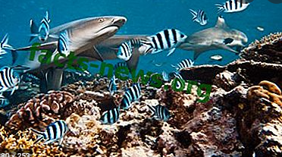
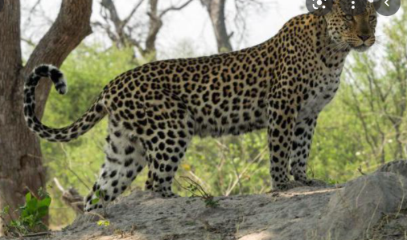
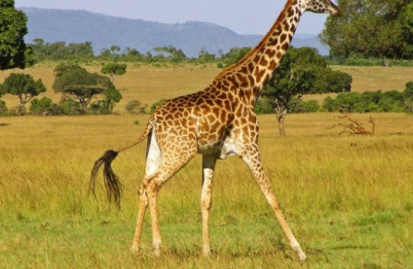
الموطن
هو المكان الذي يجد فيه الكائن الحي حاجاته الاسياسية من ماء /هواء /غذاء /مأوى

Slide 8
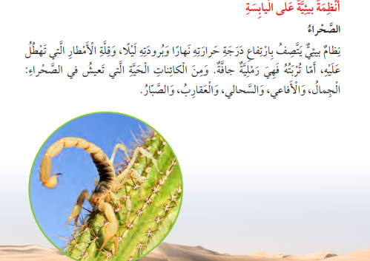
تختلف الانظمة البيئية

Slide 11
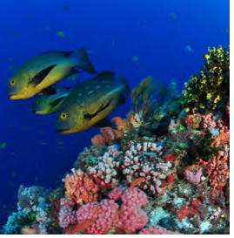

Slide 14
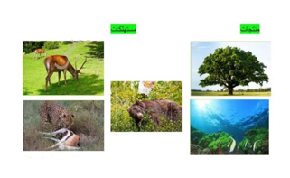

Slide 15
النّباتُ (الْمُنتَجات) يُخزّنُ الطّاقَةَ الّتي تَحصل عَليها مِن الشّمس وَيستهلك جزء مِنها لِصنعِ غِذائِهِ
الأرنب ( مُستهلك) يَتَغذى عَلى النّباتِ لِيَصللاعَلى الطّاقةِ
النّمر( مُستهلك) يَتَغذى عَلى الأرنَبِ لِيحصل عَلى الطّاقةِ
يُمثلُ الشّكل بِالأسفلِ سلسلةُ غذائِيّةً مائِيَّةً
أشعةُ الشّمسِ مَصدرُ الطّاقَةِ الرّئيسي

Slide 16
الطّحالِبُ ( الْمُنتجاتِ)
يَخزّنُ الطّاقةِ الّتي تَحصلُ عَليها مِنَ الشّمسِ ويَستَهلكُ جُزءًا مِنها لِصنعِ غذائه
الأسماك الصّغيرُ (مُستهلك) تَتغذّى عَلى الطّحالب لِيحصُلَ عَلى الطّاقَةِ
الأسماكُ الْكبيرةُ ( مَستهلك) تَتغذّى عَلى الأسماكِ الصّغيرَةٍ لِيَحصلَ عَلى الطّاقةِ
الحوت (مُستهلك) يَتغذى عَلى الأسماكِ الْكبيرَةِ لِيَحصلَ عَلى الطّاقةِ

Slide 17
أصنف الكائنات الحية الاتية وفق الجدول
(الدب/ الاعشاب/الأفعى/الطحالب/النسر/القرش/الفأر)
منتجات | مستهلكات
الاعشاب
الدب
الطحالب
الافعى
النسر
القرش/الفأر

Slide 21
تَفاعُلُ الْكائِناتِ الْحيَّةِ مَعَ الْمُكوّناتِ غَيرِ الْحيَّة في بيئاتِها.

Slide 22
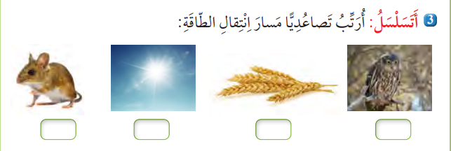
3
1
2
4
8 سلاسل

Slide 23
ثَمانِيَةُ سِلاسِلَ غِذائِيَّةٍ
ثَعلبٌ أرنَبٌ نَباتٌ (1
صَقر أرنَبٌ نَباتٌ (2
3صَقر فَأر نَباتٌ (

Slide 24
أفعى فَأر نَباتٌ (4
طائِرالْبوم فَأر نَباتٌ (5
طائِر الْبوم ضِفدعٌ جُندب نَباتٌ (6

Slide 25
أفعى ضِفدعٌ جُندب نَباتٌ (7
صَقر أفعى عُصفور جُندب نَباتٌ (8

Slide 26
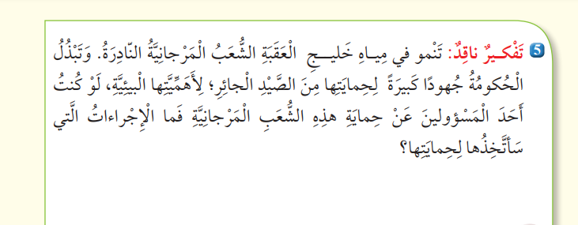
وَضَعُ عُقوبَةٍ وَمُخالَفَةٍ مادّيّةٍ لِكُلّ شَخصٍ يَقومُ بِصيدها.

Slide 27
الشبكة الغذائية
عند موت اي كائن حي في النظام البيئي

Slide 28
الصحراء
√
√
×
لأن الدب لا يستطيع تحمل درجات الحرارة العالية

Slide 29
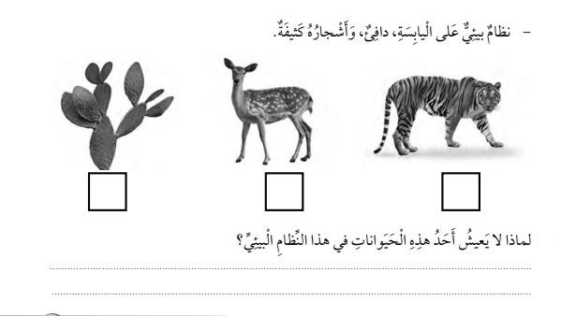
الغابة
×
√
√
لان الصبار يعيش في المناطق الحارة جدا وذات الامطار القليلة

Slide 30
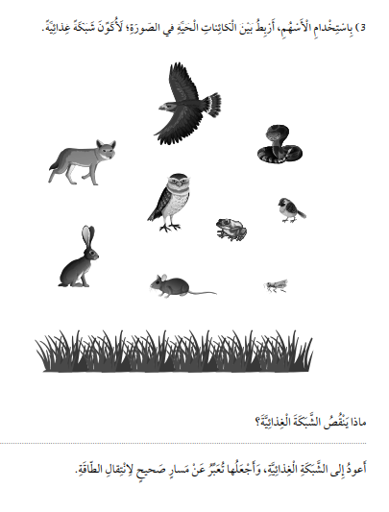
الشمس

